Slide 1
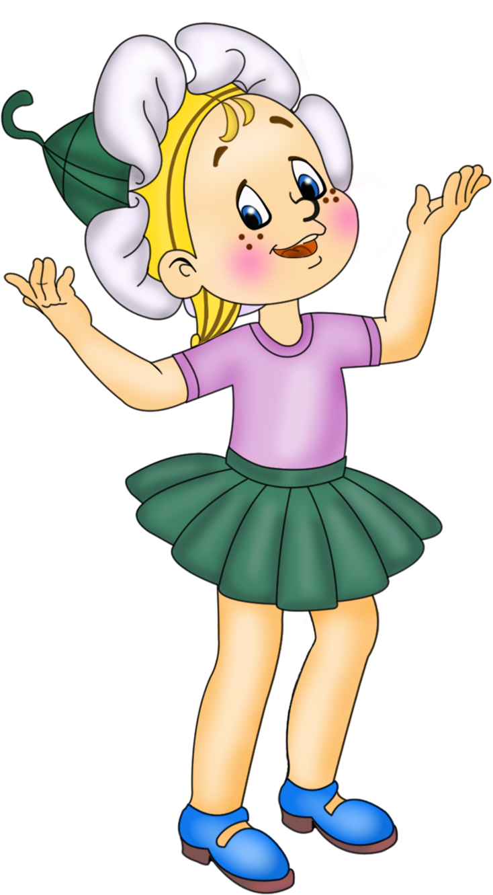

Slide 2
№1
№2
№3
№4
№5
№6
№7
№8
№9
№10
№11

Slide 3
На основании какого свойства
записано равенство …?
(а + 5) · х = ах + 5х
переместительного свойства сложения
№1
сочетательного свойства сложения
распределительного свойства умножения относительно сложения
переместительного свойства умножения

Slide 4
На основании какого свойства
записано равенство …?
(х – 8) · а = ах – 8а
сочетательного свойства умножения
№2
переместительного свойства сложения
распределительного свойства умножения относительно сложения
распределительного свойства умножения относительно вычитания

Slide 5
Чему равно значение выражения …?
25 · 160 + 75 · 160
480 · 17 + 17 · 520
1600
17 000
№3
16 000
1700
3200
3400
32 000
34 000

Slide 6
Представьте выражение в виде произведения
52х + 48х
28х + 32х
6х
50х
№4
100 · (х + х)
60х
100х
50х · х
2х + 100
60 · (х + х)

Slide 7
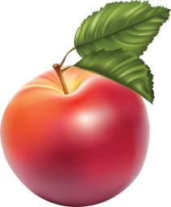
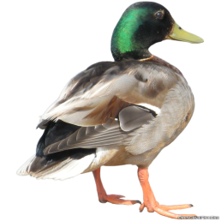
К пруду идут гуси и утки, всего 18 птиц. Гусей в 2 раза больше. Сколько гусей и сколько уток?
B корзине лежат 45 яблок и груш. Яблок в 4 раза меньше. Сколько яблок и сколько груш?
х
х
х · 4 = 45
х · 2 = 18
№5
х – 96 = 185
х + 4 = 45
у – 8 = 88
4х + х = 45
600 – т = 231
4х – х = 45
Notes:
Составьте по тексту задачи уравнение

Slide 8
При каких значениях переменной верно равенство?
(а + 12) · 4 = 4а + 48
(т – 5) · 7 = 7т – 35
только при а = 0
при т ≠ 5
№6
при любых, кроме 0
при любых
при любых
ни при каких
ни при каких
при т ≥ 5

Slide 9
Какому из произведений равна разность …?
7а – 35
40 – 8х
7 · (а – 35)
х · (40 – 8)
№7
7 · (5 – а)
8 · (5 – х)
а · (35 – 7)
40 · (1 – 8х)
7 · (а – 5)
8 · (х – 5)

Slide 10
Преобразуйте сумму … в произведение
800а + а
а + 700а
810а
700 · (а + а)
№8
800 · (а + а)
710а
801а
2а · 700
800 · 2а
701а

Slide 11
Упростите разность …
75у – у
96т – т
74у
0
№9
77у
95т
0
96т
75у
97т

Slide 12
Упростите сумму …
6х + 4 + 10 + 8х + х
9 + 1 + 9х + х + 10
14х + 14
29 + х
№10
29х
30х
15х + 14
10 + 11х
20 + 9х
20 + 10х

Slide 13
При каком значении переменной верно равенство
у + у + у + у + у = 4у
8х = х + х + х + х
5
0
№11
0
1
1
2
4
4

Slide 14
Фон слайдов
Ромашка
Утка
Яблоко

